Slide 1
СОРТИРОВКА «БЫСТРАЯ»
основы алгоритмизации и программирования

Slide 2
ПЛАН ЛЕКЦИИ
Часть 1:
Часть 2:
1. Понятие алгоритма
5. Блок-схема
2. Идея алгоритма
6. Подробный разбор
элементов блок-схемы
3. Визуализация
7. Программная
реализация на языке
программирования С
4. Словесное представление
алгоритма

Slide 3
ПОНЯТИЕ АЛГОРИТМА
Быстрая сортировка (англ. quick sort, сортировка Хоара) — один из самых известных и широко используемых алгоритмов сортировки. Среднее время работы O(n log n), что является асимптотически оптимальным временем работы для алгоритма, основанного на сравнении. Хотя время работы алгоритма для массива из n элементов в худшем случае может составить Θ(n^2), на практике этот алгоритм является одним из самых быстрых. Для этого алгоритма применяется рекурсивный метод.
Рекурсией называется ситуация, когда программа вызывает сама себя непосредственно или косвенно (через другие функции).

Slide 4
ИДЕЯ АЛГОРИТМА
Выбираем из массива элемент, называемый опорным, и запоминаем его значение. Это может быть любой из элементов массива. От выбора опорного элемента не зависит корректность алгоритма, но в отдельных случаях может сильно зависеть его эффективность.
Далее начинаем двигаться от начала массива по возрастающей, а потом от конца массива по убывающей. Цель: переместить в правую часть элементы больше опорного, а в левую – элементы меньше опорного. Если во время движения по возрастающей находится элемент со значением больше опорного, то мы выходим из цикла, прибавляем единицу к индексу элемента, на котором остановились, и переходим к циклу с движением по убывающей. В этом цикле мы остаемся до тех пор, пока не находится элемент со значением меньше опорного.

Slide 5
ИДЕЯ АЛГОРИТМА
Как только такой элемент найден, мы отнимаем единицу от его индекса, и меняем значение элемента со значением элемента, на котором мы остановились в предыдущем цикле. Делаем так до тех пор, пока индекс левого элемента (найденного в первом цикле) меньше либо равен индексу правого элемента (найденного во втором цикле). В итоге получаем два подмассива (от начала до индекса правого элемента и от индекса левого элемента до конца). С этими подмассивами мы рекурсивно проделываем все то же самое, что и с большим массивом до тех пор, пока все элементы окончательно не отсортируются.

Slide 6
4
1
5
3
7
2
6
BEGIN
END

Slide 7
СЛОВЕСНОЕ ПРЕДСТАВЛЕНИЕ
array – массив, piv – номер опорного элемента, b – индекс первого элемента массива, e – индекс последнего элемента массива
1
Номер опорного элемента равен (b+e)/2
2
Начало курсор. Если l <= r (где l = b, a r = e), то переходим к пункту 3, иначе к пункту 13
3
Если array[l] < piv, то переходим к пункту 4, иначе к пункту 6.
4
Прибавляем единицу к индексу левого элемента (l++).
5
Переходим к пункту 3.
6
Если array[r] > piv, то переходим к пункту 7, иначе к пункту 9.
7
Убавляем на единицу индекс правого элемента (r--)
8
Переходим к пункту 6.
9
Если l <= r, то переходим к пункту 10, иначе переходим к пункту 13.
10
Меняем значения элементов с индексами l и r местами (array[l] и array[r])

Slide 8
СЛОВЕСНОЕ ПРЕДСТАВЛЕНИЕ
array – массив, piv – номер опорного элемента, b – индекс первого элемента массива, e – индекс последнего элемента массива
11
Прибавляем единицу к индексу левого элемента и убавляем на единицу индекс правого элемента.
12
Переходим к пункту 2.
13
Если b < r (индекс первого элемента массива меньше индекса правого элемента массива), то переходим к пункту 14, иначе к пункту 15.
14
Вызов курсор: (array[], b, r).
15
Если l < e (индекс левого элемента меньше индекса последнего элемента массива), то переходим к пункту 16, иначе к пункту 17.
16
Вызов курсор: (arr[], l, e).
17
Конец алгоритма

Slide 9
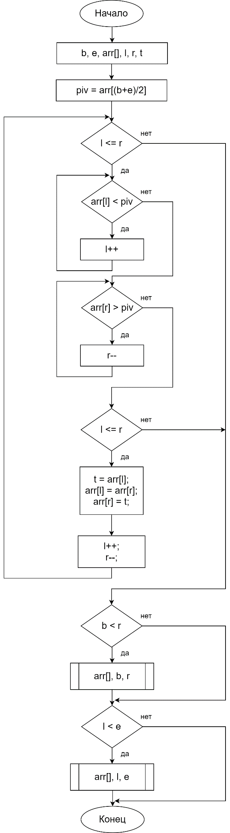
БЛОК-СХЕМА

Slide 10
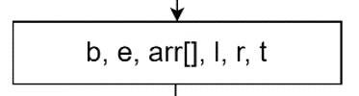

РАЗБОР ЭЛЕМЕНТОВ БЛОК-СХЕМЫ
1
Первый элемент («пуск») мы используем для обозначения начала работы алгоритма.
2
Во втором элементе, называемом «процесс», мы задаем переменные, которые в дальнейшем будем применять для работы алгоритма.
int b, e, l, r, t, arr[] = { 5, 7, 8, 4, 9 };
3
Третий элемент («процесс») служит нам для обозначения вычислительных действий, а именно для нахождения номера опорного элемента (piv).
int piv = arr[(b + e) / 2];

Slide 11
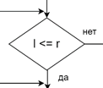
РАЗБОР ЭЛЕМЕНТОВ БЛОК-СХЕМЫ
4
Следующий элемент («решение») используется нами для проверки условия: номер левого элемента меньше либо равен номеру правого элемента массива.
От «решения» отходит две ветви: по первой мы идем в случае, если результат проверки условия положительный (элемент, к которому отходит эта ветвь будет рассмотрен нами в пункте 5), по второй – если отрицательный (элемент, к которому отходит эта ветвь будет рассмотрен нами в пункте 12).
while (l <= r) //заголовок внешнего цикла
{
}

Slide 12
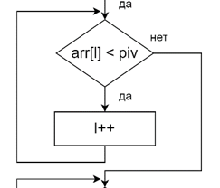
РАЗБОР ЭЛЕМЕНТОВ БЛОК-СХЕМЫ
5
Пятым по очереди мы снова применяем элемент «решение» для проверки условия: значение элемента с номером левого элемента массива меньше номера опорного элемента. От «решения» отходит две ветви: по первой мы идем в случае, если результат проверки условия положительный (элемент, к которому отходит эта ветвь будет рассмотрен нами в пункте 6), по второй – если отрицательный (элемент, к которому отходит эта ветвь будет рассмотрен нами в пункте 7).
while (arr[l] < piv) // первый внутренний цикл
{
l++; // тело первого внутреннего цикла
}

Slide 13
РАЗБОР ЭЛЕМЕНТОВ БЛОК-СХЕМЫ
6
Следующим мы используем такой элемент блок-схемы как «процесс» для того, чтобы увеличить номер левого элемента на единицу. На «процессе» завершается один из внутренних циклов нашего алгоритма, поэтому от него отходит зацикливающая ветвь, которая подводит к предыдущему элементу «решение» для очередной проверки условия.
i++;

Slide 14
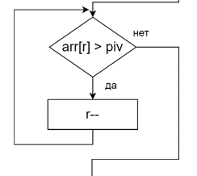
РАЗБОР ЭЛЕМЕНТОВ БЛОК-СХЕМЫ
7
Далее мы еще раз используем элемент «решение» для проверки условия: значение элемента с номером правого элемента массива больше номера опорного элемента. От «решения» отходит две ветви: по первой мы идем в случае, если результат проверки условия положительный (элемент, к которому отходит эта ветвь будет рассмотрен нами в пункте 8), по второй – если отрицательный (элемент, к которому отходит эта ветвь будет рассмотрен нами в пункте 9).
while (arr[r] > piv) // второй внутренний цикл
{
r--; // тело второго внутреннего цикла
}

Slide 15
РАЗБОР ЭЛЕМЕНТОВ БЛОК-СХЕМЫ
8
Следующим мы вновь применяем элемент - «процесс» для того, чтобы уменьшить номер правого элемента на единицу. На «процессе» завершается второй внутренний цикл алгоритма, поэтому от него отходит зацикливающая ветвь, которая подводит к предыдущему элементу «решение» для очередной проверки условия.
r--;

Slide 16
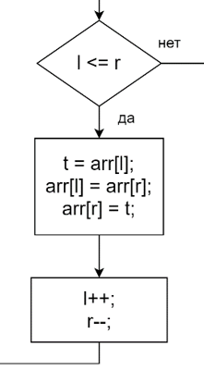
РАЗБОР ЭЛЕМЕНТОВ БЛОК-СХЕМЫ
9
Девятым по очереди идет элемент «решение», необходимый нам для проверки следующего условия: номер левого элемента меньше либо равен номеру правого элемента массива. От «решения» отходит две ветви: по первой мы идем в случае, если результат проверки условия положительный (элемент, к которому отходит эта ветвь будет рассмотрен нами в пункте 10), по второй – если отрицательный (элемент, к которому отходит эта ветвь будет рассмотрен нами в пункте 12).
if (l <= r) // условие
{
t = arr[l]; // выполняем перестановку
arr[l] = arr[r];
arr[r] = t;
l++; // изменяем значения индексов элементов
r--;
}// конец внешнего цикла

Slide 17
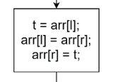
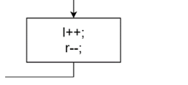
РАЗБОР ЭЛЕМЕНТОВ БЛОК-СХЕМЫ
10
Далее мы используем «процесс» для осуществления перестановки элементов массива.
t = arr[l];
arr[l] = arr[r];
arr[r] = t;
11
Следующим на очереди мы снова применяем элемент «процесс» для того, чтобы увеличить номер левого элемента на единицу и уменьшить номер правого элемента на единицу. На «процессе» завершается внешний цикл нашего алгоритма, поэтому от него отходит зацикливающая ветвь, которая подводит к элементу «решение» (который мы обсуждали в 4 пункте) для очередной проверки условия.
l++;
r--;

Slide 18
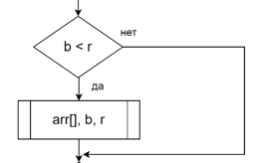
РАЗБОР ЭЛЕМЕНТОВ БЛОК-СХЕМЫ
12
В представленном далее элементе – «решение» мы проверяем следующее условие: индекс первого элемента массива меньше индекса правого элемента массива. От «решения» отходит две ветви: по первой мы идем в случае, если результат проверки условия положительный (элемент, к которому отходит эта ветвь будет рассмотрен нами в пункте 13), по второй – если отрицательный (элемент, к которому отходит эта ветвь будет рассмотрен нами в пункте 14).
if (b < r) //условие
{
qsort(arr, b, r);// вызываем функцию Быстрой сортировки
}

Slide 19
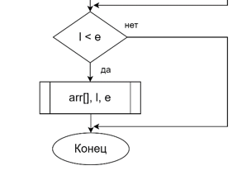
РАЗБОР ЭЛЕМЕНТОВ БЛОК-СХЕМЫ
13
Далее мы обращаемся к такому элементу как «предопределенный процесс» для вызова курсор (функция вызывает сама себя).
qsort(arr, b, r);
14
Следующим мы еще раз применяем элемент «решение» для проверки условия: индекс левого элемента массива меньше индекса последнего элемента массива. От «решения» отходит две ветви: по первой мы идем в случае, если результат проверки условия положительный (элемент, к которому отходит эта ветвь будет рассмотрен нами в пункте 15), по второй – если отрицательный (элемент, к которому отходит эта ветвь будет рассмотрен нами в пункте 16).
if (l<e) //условие
{
qsort(arr, l, e);
}

Slide 20
РАЗБОР ЭЛЕМЕНТОВ БЛОК-СХЕМЫ
15
Следующим мы снова используем элемент «предопределенный процесс» для вызова курсор (функция вызывает сама себя), используя уже другие переменные
qsort(arr, l, e);
16
Последний элемент («пуск») мы применяем для обозначения конца работы алгоритма.

Slide 21
ПРОГРАММНАЯ РЕАЛИЗАЦИЯ
#include <iostream>
using namespace std;
void qsort(int* arr, int b, int e) {
int piv = arr[(b + e) / 2];
int l = b;
int r = e;
while (l <= r)
{
while (arr[l] < piv) l++;
while (arr[r] > piv) r--;
if (l <= r) // условие
{
int t = arr[l];
arr[l] = arr[r];
arr[r] = t;
l++;
r--;
}
}
}
//продолжение кода
int main()
{
setlocale(LC_ALL, "Russian");
int b, e, l, r, t, arr[] = { 5, 7, 8, 4, 9 };
if (b < r) {
qsort(arr, b, r);
}
if (l<e)
{
qsort(arr, l, e);
}
}

